Slide 1
پروتکل زمان بندی خدمات
در این بخش، نمونه ای از درخواست خدمات محاسبه ابر و نمودار زمان بندی برای خدمات بهداشتی سیار ایمن مطرح می کنیم. وقتی ایستگاه سیار (MS)درخواست خدمات محاسبه ابر را می کند، الگوی فعلی شبکه های بی سیم آن است که درخواست باید از طریق گره تهیه کننده خدمات (شبکه) (SP)منتقل شود. به منظور تائیدMS برای خدمات درخواست شده، لازم است ایمنی تائید گردد.
17/31
نتیجه گیری
شبیه سازی
ایمنی
اجزای سیستم
مدل پیشنهادی
مقدمه

Slide 2
فرض کنید که در این مورد، MS تلفن هوشمند، پردازش نرم افزار ایمن سیگنال سنسور چند رسانه ای را درخواست می کند. ارزیابی نیازمندی پهنای باند وQoS توسط تهیه کننده خدمات انجام می شود. سپس سیگنال سنسور برای پردازش سیگنال دیجیتالی به ابر منتقل می شود. آنگاه اطلاعات فیزیولوژیکی استخراج شده به سرور برنامه های کاربردی تهیه کننده خدمات برای آنالیز بیشتر و تصمیم گیری منتقل می شود.
18/31
نتیجه گیری
شبیه سازی
ایمنی
اجزای سیستم
مدل پیشنهادی
مقدمه

Slide 3
این کار به حفظ توانMS و توسعه قابلیت وسیله سیار برای سایر برنامه های کاربردی بحرانی و حساس دیگر کمک می کند. شکل 3 تعامل و زمان بندی فرایندها در میان بازیگران به منظور فراهم نمودن خدمات ایمنی سیار بر اساس محاسبه ابر را نشان می دهد. یکی از مولفه های ابر مدل تعاملی می تواند مرکز داده ای با قابلیت محاسبه بالا باشد.
19/31
نتیجه گیری
شبیه سازی
ایمنی
اجزای سیستم
مدل پیشنهادی
مقدمه

Slide 4
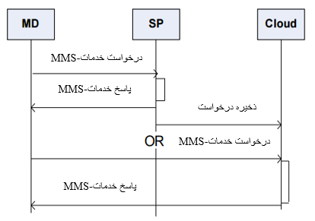
شکل 3- نمودار جریان زمانبندی خدمات ابر
20/31
نتیجه گیری
شبیه سازی
ایمنی
اجزای سیستم
مدل پیشنهادی
مقدمه

